Slide 1
C언어

Slide 2
멤버 변수의 초기화
클래스를 가지고 객체를 생성하면, 해당 객체는 메모리에 즉시 생성됩니다.
하지만 이 객체는 모든 멤버 변수를 초기화하기 전에는 사용할 수 없습니다.
객체의 멤버 변수는 사용자나 프로그램이 일반적인 초기화 방식으로 초기화할 수 없습니다.
그 이유는 객체의 멤버 중에는 private 멤버도 있으므로, 이러한 private 멤버에 직접 접근할 수 없기 때문입니다.
따라서 private 멤버에 접근할 수 있는 초기화만을 위한 public 함수가 필요합니다.
이러한 초기화 함수는 객체가 생성된 후부터 사용되기 전까지 반드시 멤버의 초기화를 위해 호출되어야 합니다.
생성자(constructor)
C++에서는 객체의 생성과 동시에 멤버 변수를 초기화해주는 생성자(constructor)라는 멤버 함수를 제공합니다.
C++에서 클래스 생성자(constructor)의 이름은 해당 클래스의 이름과 같습니다.
즉, Book 클래스의 생성자는 Book()이 됩니다.
이러한 생성자는 다음과 같은 특징을 가집니다.
1. 생성자는 초기화를 위한 데이터를 인수로 전달받을 수 있습니다.
2. 생성자는 반환값이 없지만, void형으로 선언하지 않습니다.
3. 객체를 초기화하는 방법이 여러 개 존재할 경우에는 오버로딩 규칙에 따라 여러 개의 생성자를 가질 수 있습니다.

Slide 3
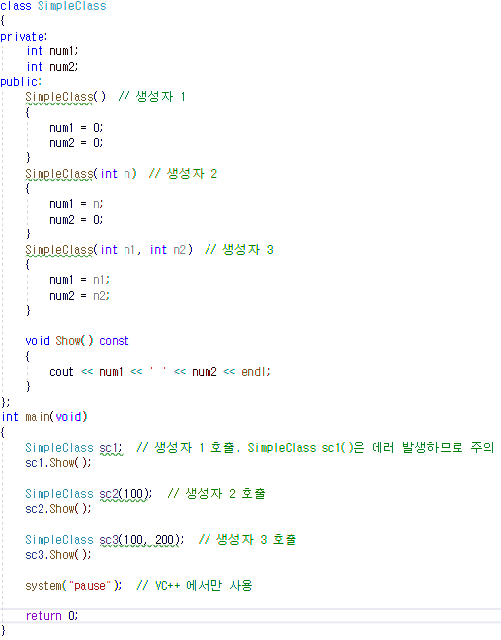

다양한 생성자

Slide 4
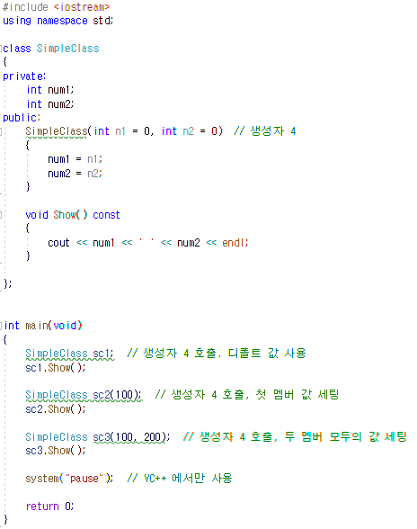

생성자 매개변수 디폴트(default) 값

Slide 5
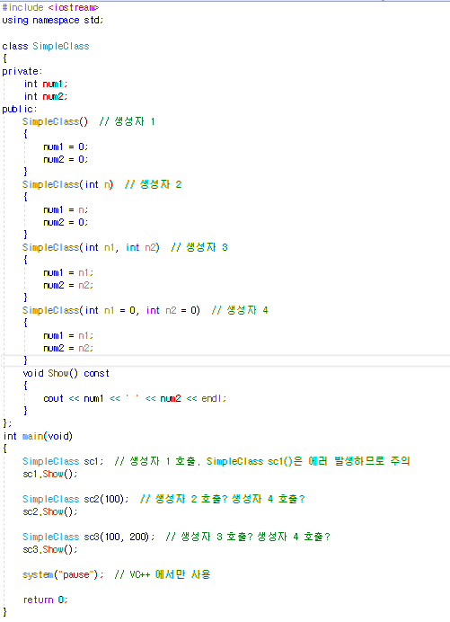

생성자가 모호하면 컴파일 에러

Slide 6
소멸자(destructor)
C++에서 생성자는 객체 멤버의 초기화뿐만 아니라, 객체를 사용하기 위한 외부 환경까지도 초기화하는 역할을 합니다.
따라서 객체의 수명이 끝나면 생성자의 반대 역할을 수행할 멤버 함수도 필요해집니다.
이러한 역할을 하는 멤버 함수를 소멸자(destructor)라고 합니다.
소멸자는 객체의 수명이 끝나면 컴파일러에 의해 자동으로 호출되며, 사용이 끝난 객체를 정리해 줍니다.
C++에서 클래스 소멸자의 이름은 해당 클래스의 이름과 같으며, 이름 앞에 물결 표시(tilde, ~)를 붙여 생성자와 구분합니다.
즉, Book 클래스의 소멸자는 ~Book()이라는 이름을 가지게 됩니다.
이러한 소멸자는 다음과 같은 특징을 가집니다.
1. 소멸자는 인수를 가지지 않습니다.
2. 소멸자는 반환값이 없지만 void형으로 선언하지 않습니다.
3. 객체는 여러 개의 생성자를 가질 수 있지만, 소멸자는 단 하나만 가질 수 있습니다.
4. 소멸자는 const, volatile 또는 static으로 선언될 수는 없지만, const, volatile 또는 static으로 선언된 객체의 소멸을 위해서 호출될 수는 있습니다.

Slide 7
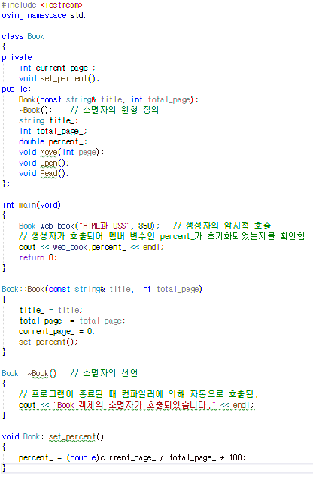

소멸자(destructor)의 사용

Slide 8
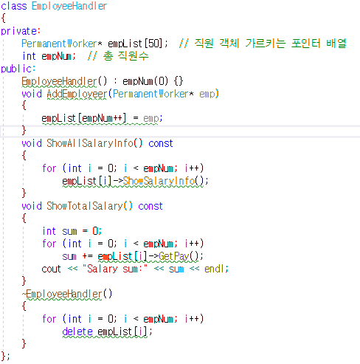

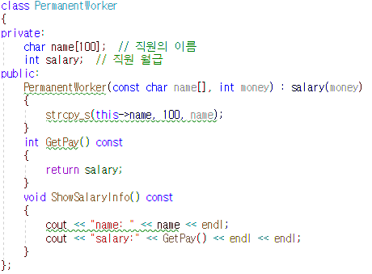
급여관리 시스템 개발 시나리오
class PermanentWorker : 정규직 직원 정보을 위한 클래스
class EmployeeHandler : 직원 관리 관리를 위한 클래스 (즉, 컨트롤(control) 클래스, 또는 핸들러(handler) 클래스)
AddEmploy() : 새로운 직원 정보 등록 함수
ShowAllSalaryInfo : 모든 직원의 이번 달 급여정보 출력
ShowTotalSalary : 이번 달 급여의 총액 출력

Slide 9
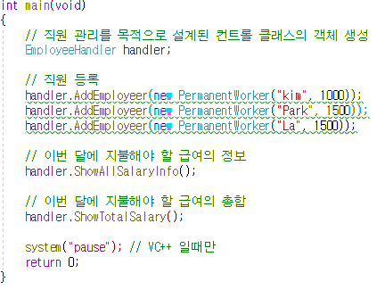
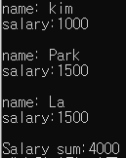
문제의 제시
요구사항의 변경에 대응하는 프로그램의 유연성
기능의 추가에 따른 프로그램의 확장성
새로운 고용형태 등장
영업직(Sales)
임시직(Temporary)
급여의 다양화
고용직 급여: 연봉제. 따라서 매달의 급여가 정해져 있다.
영업직 급여: 기본급여 + 인센티브
임시직 급여: 시간당 급여 X 일한 시간

Slide 10

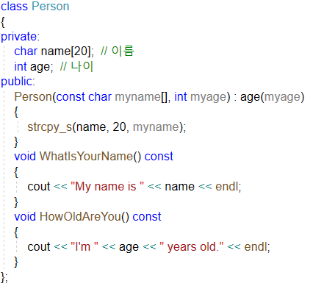
클래스의 상속
class Person : 상위 클래스, 기초(base) 클래스, 슈퍼(super) 클래스, 부모(parents) 클래스
class UnivStudent : 하위 클래스, 유도(derived) 클래스, 서브(sub) 클래스, 자식(child) 클래스

Slide 11
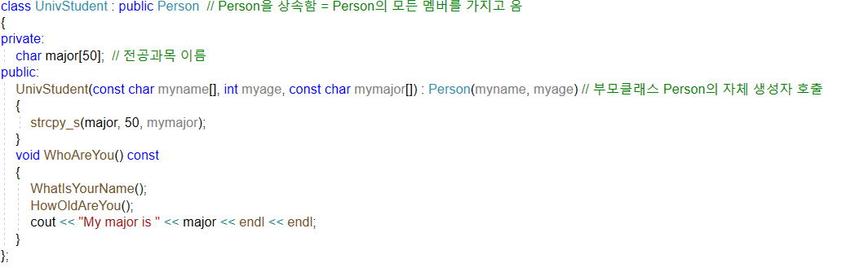
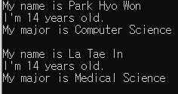
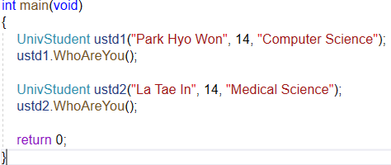

Slide 12
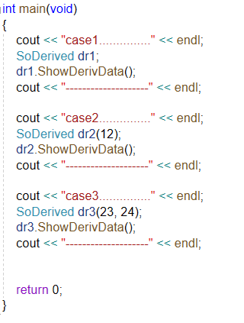

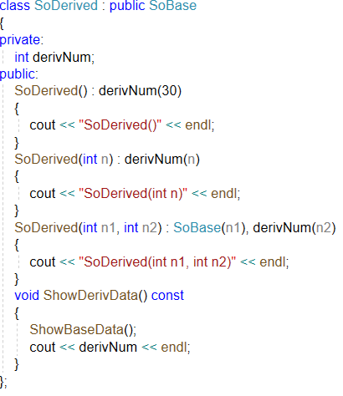
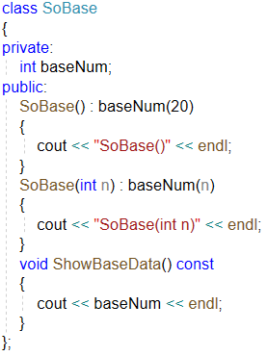
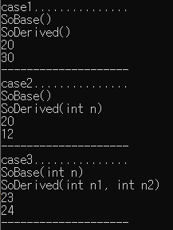
유도 클래스의 객체 생성과정

Slide 13
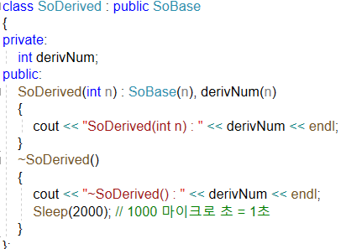

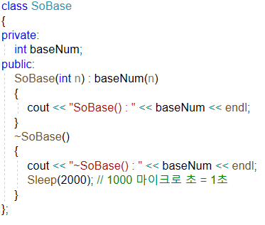
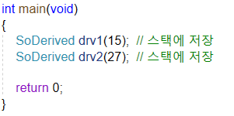


Slide 14
오버라이딩(overriding)
앞서 배운 함수 오버로딩(overloading)이란 서로 다른 시그니처를 갖는 여러 함수를 같은 이름으로 정의하는 것이었습니다.
함수 오버라이딩(overriding)이란 이미 정의된 함수를 무시하고, 같은 이름의 함수를 새롭게 정의하는 것이라고 할 수 있습니다.
멤버 함수 오버라이딩
C++에서 파생 클래스는 상속을 받을 때 명시한 접근 제어 권한에 맞는 기초 클래스의 모든 멤버를 상속받습니다.
이렇게 상속받은 멤버 함수는 그대로 사용해도 되고, 필요한 동작을 위해 재정의하여 사용할 수도 있습니다.
오버라이딩이란 멤버 함수의 동작만을 재정의하는 것이므로, 함수의 원형은 기존 멤버 함수의 원형과 같아야 합니다.
C++에서는 다음과 같은 방법을 통해 멤버 함수를 오버라이딩할 수 있습니다.
1. 파생 클래스에서 직접 오버라이딩하는 방법
2. 가상 함수를 이용해 오버라이딩하는 방법

Slide 15
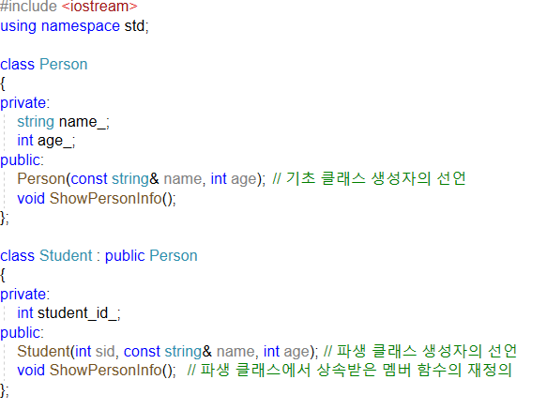
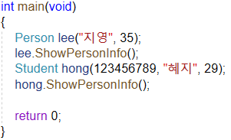

Slide 16
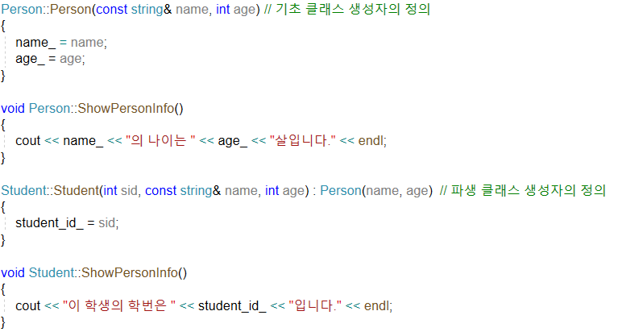

예제에서는 Person 클래스의 ShowPersonInfo() 멤버 함수를 Student 클래스에서 상속받아 재정의하고 있습니다.
그리고서 Student 객체에서 ShowPersonInfo() 멤버 함수를 호출하면 기초 클래스인 Person 클래스의 멤버 함수가 아닌 재정의한 멤버 함수가 호출됨을 알 수 있습니다.

